Slide 1
Push Notifications и Live Tiles в Windows Phone
WPH309
Краковецкий Александр
Software Engineer, MVP/RD
http://wp7rocks.com

Slide 2
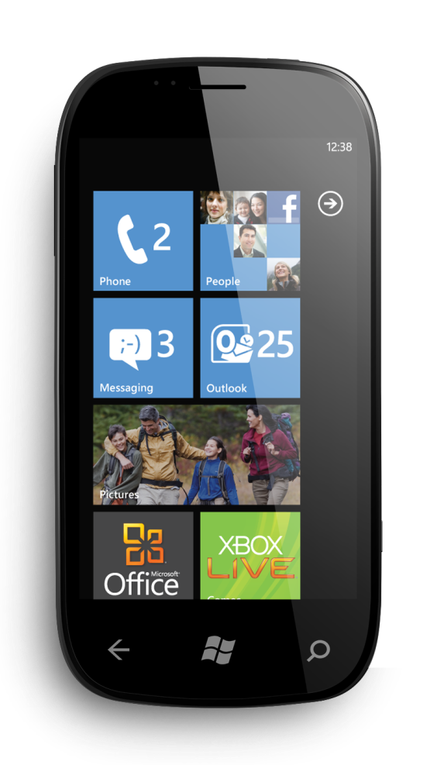


Push Notifications and Live Tiles
Push Notifications offer developers a way to send timely information to their applications even when they are not around
Windows Phone has the unique ability to provide the end user glanceable access to the information they care most about, via Live Tiles

Slide 3
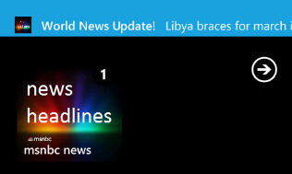

Push Notification UX Components
Toast notifications
Toast notifications
Tile notifications
Tile notifications
Raw notifications
Toast notifications:
7
Title
Count
Title
Background

Slide 4

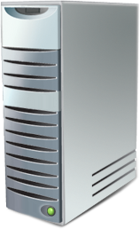
Архитектура Push Notifications
Windows Phone 7
Cloud Service
Push URI to Cloud Service
4
Push enabled application
Push URI request/response
3
1
5
HTTP Post to URI with payload
Push client service
Push notification to device
6
2
Push client/server negotiation
MPNS

Slide 5
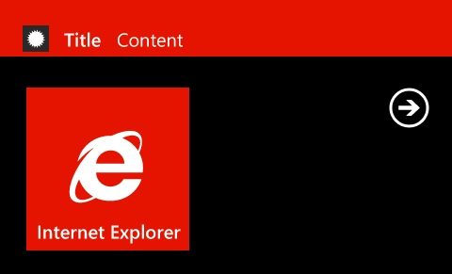
Toast Notifications
Параметры:
Title: заголовок уведомления;
Content: текст уведомления;
Parameter*: дополнительный параметр, который не отображается на экране, но может быть использован для перехода на нужный экран, когда пользователь нажмет на уведомление.
Сколько символов можно отобразить:
Только Title: 40
Только Content: 47
И Title и Content: 41
* работает только в Windows Phone OS 7.1

Slide 6
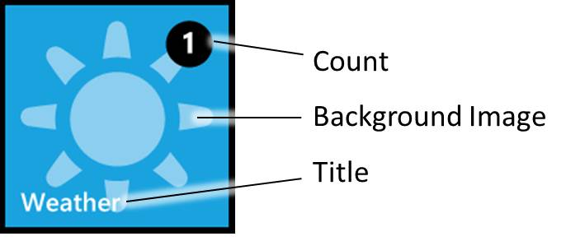
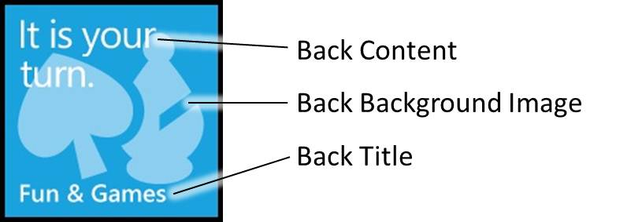
Tile Notifications
Title: название приложения (приблизительно 15 символов);
BackgroundImage: фоновое изображение (173х173 px);
Count (Badge): значение от 1 до 99. Если 0 или не указан – не отображается.
BackTitle: строка, которая показывается внизу обратного тайла (прибл. 15 символов);
BackBackgroundImage: фоновое изображение обратного тайла;
BackContent: строка, которая будет отображаться (приблизительно 40 символов).

Slide 7
Live Tiles: возможности и ограничения
Можно использовать jpg или png изображения;
Предпочтительней использовать локальные изображения;
Размер тайлов: 173х173 px. Если другой размер – изображение будет адаптировано;
Можно использовать удаленные изображения;
Пользователь может запретить отображение Live Tiles для вашего приложения;
Https не поддерживается для удаленных изображений;
Лимит на удаленные изображения: 80 КБ;
Лимит на время загрузки удаленных изображений: 30 секунд;
Если BackgroundImage или BackgroundImage не загрузятся по какой-либо причине, то остальная информация тоже не обновится.

Slide 8
Raw Notifications
Raw Notifications - это наиболее гибкий тип уведомлений. Обрабатывать данный тип уведомлений можно по своему усмотрению, используя нужный для приложения алгоритм.
Если в случае с Toast Notifications и Tile Notifications мы должны соблюдать определенный формат и тип передаваемых данных (для Toast - строка, для Tile - адрес до изображения), то в случае с Raw Notifications мы можем передавать абсолютно любые данные, которые нам необходимы.
Объект: HttpNotificationChannel
Событие: HttpNotificationReceived

Slide 9
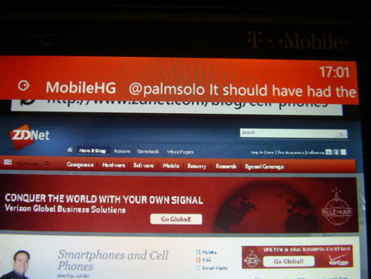
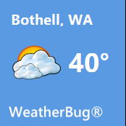




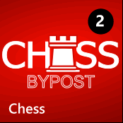
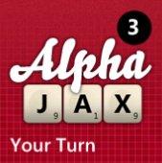

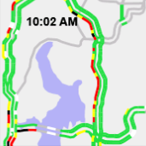
Примеры реальных приложений
Weather Apps
Football.ua
Weather Tile
Warning Toast
Toasts
Chess by Post
AlphaJax
Turn Tile
Move Toast
Turn Tile
Move Toast
Beezz
Seattle Traffic Map
Unread Tile
Direct Toast
Traffic Tile

Slide 10
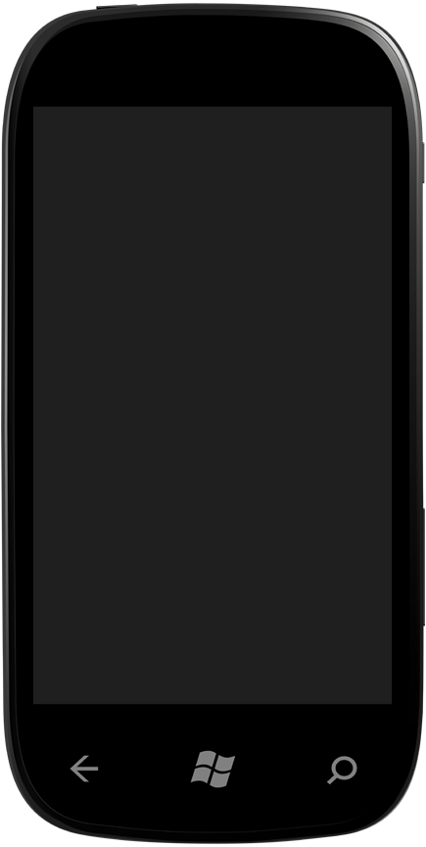



Live Tiles – Local Tile API
Local tile updates (these are not push)
Full control of all properties when your app is in the foreground or background
Calorie counter, sticky notes
MultiTile!
Create/Update/Delete
Launches directly to page/experience
Application Tile
Launches main app experience
Secondary Tile
Launches world news page
Secondary Tile
Launches local news page

Slide 11
Live Tiles – Local Tile API
Back of tile updates
Full control of all properties when your app is in the foreground or background
Content, Title, Background
BreakingHeadline
World News
BackContent
BackTitle
BackBackground
Flips from front to back at random interval
Smart logic to make flips asynchronous

Slide 12
Push Notifications – New Features!
MultiTile/Back of Tile Support
Multiple weather locations, news categories, sports team scores, twitter favorites
Can update all tiles belonging to your application
No API Change! – BindToShellTile now binds you to all tiles
Send Tile ID to service and use new attribute to direct update
3 new elements for back properties
<wp:Notification xmlns:wp="WPNotification">
<wp:Tile Id="/WorldNews.xaml?how=start">
<wp:BackgroundImage>http://www.contoso.com/worldTile.png</wp:BackgroundImage> <wp:Count>4</wp:Count> <wp:Title>World News Updates</wp:Title> <wp:BackBackgroundImage>http://www.contoso.com/worldBack.png</wp:BackBackgroundImage> <wp:BackContent>Happy World News</wp:BackContent> <wp:BackTitle>World News</wp:BackTitle> </wp:Tile>
</wp:Notification>

Slide 13
Push Notifications – New Features!
Deep Links in Toasts
Take users directly to an application experience: weather alerts, breaking news, direct tweets
Use standard SL navigation (OnNavigatedTo)
No API change! – BindToShellToast still all you need
1 new element to send query parameters with a toast
<wp:Notification xmlns:wp="WPNotification">
<wp:Toast>
<wp:Text1>World News Updates</wp:Text1> <wp:Text2>Egypt braces for march in palace square</wp:Text2> <wp:Param>/detailsPage.xaml?storyid=186435</wp:Param> </wp:Toast>
</wp:Notification>

Slide 14
Ссылки:
Разработка под Windows Phone: Live Tiles
http://blogs.msdn.com/b/stasus/archive/2011/09/27/windows-phone-development-live-tiles.aspx
Enhanced Push Notifications and Live Tiles for Windows Phone
http://channel9.msdn.com/Events/TechEd/NorthAmerica/2011/WPH309
Push Notifications and Live Tiles
http://create.msdn.com/en-US/education/basics/push_notifications
Push Notifications Overview for Windows Phone
http://msdn.microsoft.com/en-us/library/ff402558%28VS.92%29.aspx
Part 5: Live Tiles and Push Notifications
http://northamerica.msteched.com/webcasts?video=special_wpdev_pre026&fbid=FjSj91mXcYQ
Working with Live Tiles in WP7 Mango–Creating, Updating and Deleting them
http://devlicio.us/blogs/derik_whittaker/archive/2011/07/16/working-with-live-tiles-in-wp7-mango-creating-updating-and-deleting-them.aspx
# 195 - WP7 - Learning how to use Live Tiles
http://dimecasts.net/Casts/CastDetails/195

